Slide 1
Обзор перспективных технологий переработки органических отходов

Slide 2
Справочники НДТ :
Распоряжение Правительства РФ от 31.10.2014 N 2178-р «Об утверждении поэтапного графика создания в 2015 - 2017 годах отраслевых справочников наилучших доступных технологий»
Всего создаётся 51 справочник НДТ;
Из них 9 имеют отношение к обращению с отходами и экологии;

Slide 3
Справочники НДТ :
№ 8 «Очистка сточных вод при производстве продукции (товаров), выполнении работ и оказании услуг на крупных предприятиях»;
№ 9 «Обезвреживание отходов термическим способом (сжигание отходов)»;
№ 10 «Очистка сточных вод с использованием централизованных систем водоотведения поселений, городских округов»;
№ 15 «Утилизация и обезвреживание отходов (кроме обезвреживания термическим способом (сжигание отходов)»;
№ 17 «Размещение отходов производства и потребления»;

Slide 4
Справочники НДТ :
№ 22 «Очистка выбросов вредных (загрязняющих) веществ в атмосферный воздух при производстве продукции (товаров), а также при проведении работ и оказании услуг на крупных предприятиях»;
№ 22 (1) «Общие принципы производственного экологического контроля и его метрологического обеспечения»;
№ 46 «Сокращение выбросов загрязняющих веществ, сбросов загрязняющих веществ при хранении и складировании товаров (грузов)»;
№ 47 «Системы обработки (обращения) со сточными водами и отходящими газами в химической промышленности»

Slide 5
ИТС 15-2016:
Отходы нефтепродуктов, в том числе отходы минеральных масел, утративших потребительские свойства;
Прочие нефтесодержащие отходы, включая отходы при бурении, связанном с добычей сырой нефти, природного (попутного) газа и газового конденсата;
Отходы оборудования, содержащего ртуть;
Изделия из резины, утратившие потребительские свойства, в том числе резиновые шины, покрышки и камеры;
Пластмассовые изделия, утратившие потребительские свойства, в том числе упаковочные пластмассовые изделия;
Электрическое и электронное оборудование, утратившее потребительские свойства; осветительное электрическое оборудование, потерявшее потребительские свойства; оборудование, содержащее озоноразрушающие вещества

Slide 6
ИТС 15-2016:
Медицинские отходы;
Биологические отходы;
Отходы органических растворителей;
Автомобильные аккумуляторы, потерявшие потребительские свойства;
Аккумуляторные батареи, потерявшие потребительские свойства;
Отходы фильтров и отработанных фильтровальных материалов;
Отходы продукции, содержащей галогенированные ароматические органические вещества, в том числе стойкие органические загрязнители; отходы органических пестицидов и агрохимикатов;
Твердые коммунальные отходы;
Золы и шлаки от сжигания твердого топлива.

Slide 7
Морфология ТКО:

Slide 8
Морфология ТКО:

Slide 9
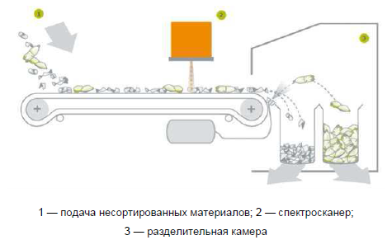
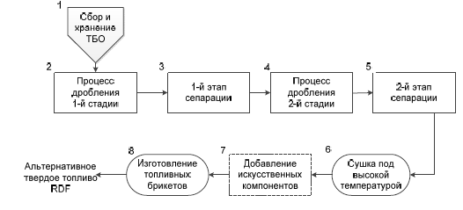
Утилизация ТКО по ИТС 15-2016:
2.14.1 Методы сортировки твердых коммунальных отходов
2.14.2 Технология производства твердого топлива из ТКО
НДТ нет

Slide 10
Утилизация органики:
Сортировка
RDF
Традиционный
Пиролиз
Компост
Ферментный
Вермикультурный
Аэробное
Анаэробное
Низко
температурный
Высоко
температурный
Сбраживание

Slide 11
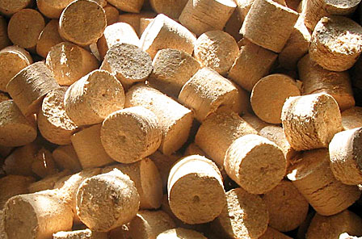
Производство RDF:
Топливо RDF (Refuse Derived Fuel) или твердое вторичное топливо – это топливо, полученное из отходов. В состав RDF входят высококалорийные компоненты отходов, такие как пластик, бумага, картон, текстиль, резина, кожа, дерево и пр.
RDF можно использовать в качестве основного или дополнительного топлива в печах цементных заводов, ТЭЦ, металлургических печах. Проведенные расчеты показали целесообразность замещения газа твердым вторичным топливом при производстве цемента.

Slide 12
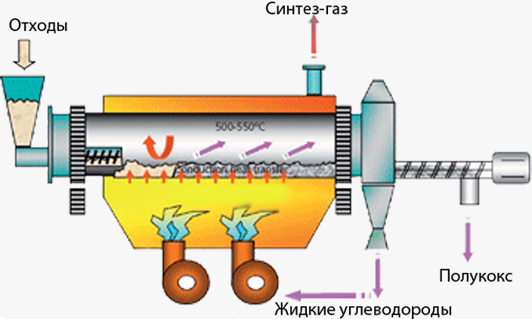
Пиролиз:
Приролиз – термическая деструкция вещества без доступа окислителя. Позволяет утилизировать все органические вещества с получением газа и жидкого углеводородного топлива, которое ещё называют «синтетической нефтью».
При этом отсутствуют предпосылки для образования токсичных элементов, диоксинов. Процесс пиролиза поддерживается за счёт энергии получаемых продуктов.

Slide 13
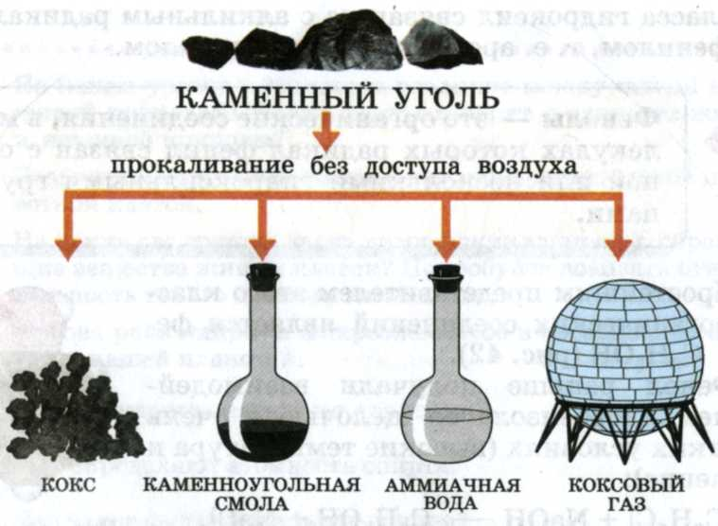
Пиролиз:
Низкотемпературный пиролиз (400 – 850⁰ С)
получение жидкого углеводородного топлива, металла и углеродистого остатка.
Высокотемпературный пиролиз (> 850⁰ С)
получение синтез-газа

Slide 14
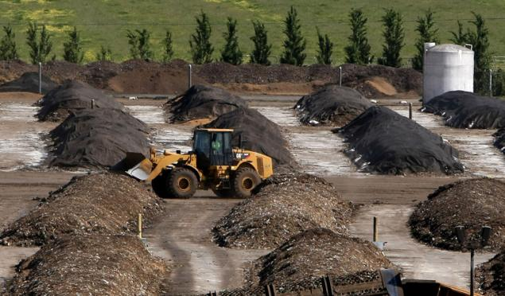
Компост традиционный:
Компостирование позволяет перерабатывать в основном отходы сельского хозяйства (навоз, помёт, зерноотходы) в плодородный грунт.
Требует наличия значительных площадей и времени.

Slide 15
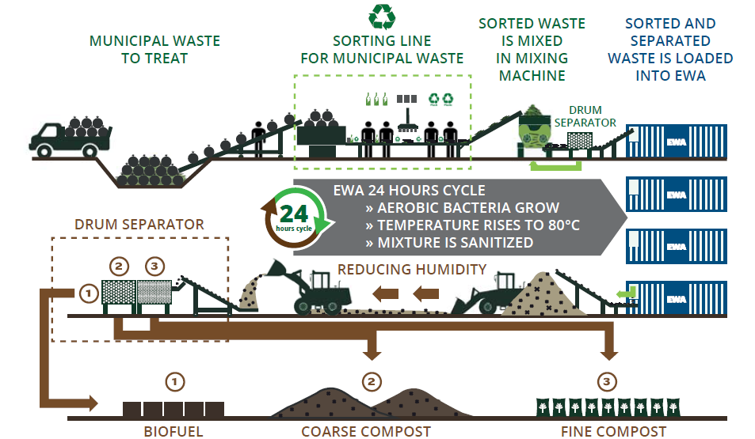
Компост ферментный:
Процедура занимает менее 48 часов с уничтожением семян сорняков, болезнетворных микроорганизмов и разложением в контролируемой, управляемой среде, соответствующей всем стандартам компостирования
Процедура занимает менее 48 часов
Соответствует категории 3 правил ABPR - (ЕС) № 1069/2009
Без запаха – оптимально для городского использования
Гибкость - простота транспортировки и монтажа

Slide 16
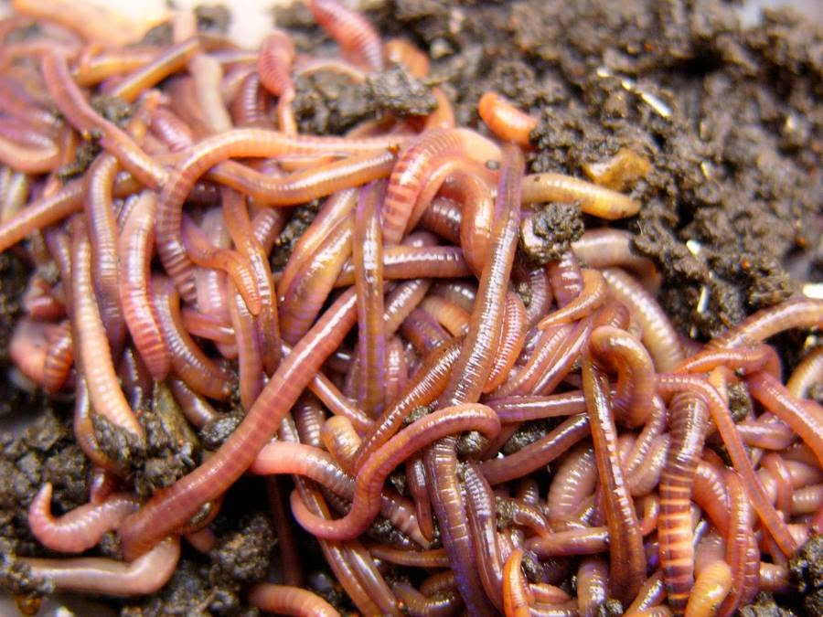
Компост вермикультурный:
При скармливании червям органических отходов достигается двойной выигрыш: получается биогумус (переработанный червями навоз) с более высоким (в 6-10 раз), чем в навозе, содержанием питательных элементов, и биомасса червей, которая используется для откорма птицы и разведения рыбы.
Биомасса червей содержит 55-70% белка и более 10% жиров.
Требует обязательной предварительной сортировки.
Требует поддержание температурного режима.

Slide 17
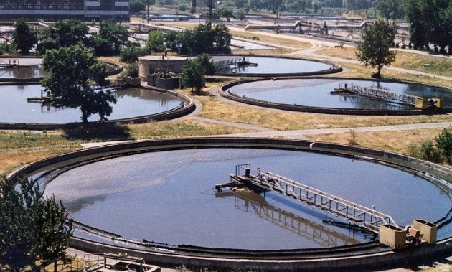
Аэробное сбраживание:
Аэробный метод заключается в культивировании сообщества микроорганизмов, получающих энергию за счет процесса дыхании. Окисление кислородом углеродсодержаших восстановленных соединений - главная особенность аэробного культивирования микроорганизмов активного ила.
Промышленные системы водоочистки;
Водоканалы, пром. предприятия;
Крупные производственные объекты.

Slide 18
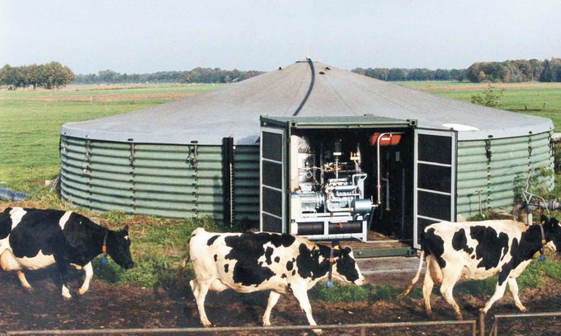
Анаэробное сбраживание:
Энергетическое сырье (биогаз), снижение концентрации субстратов для последующего применения аэробной очистки, образование осадков, представляющих собой ценное органическое удобрение, или потенциальное сырье для получения протеина и биологически активных веществ.
Процесс достаточно длительный, применим только в отношении очень узкой группы отходов.

Slide 19
Заинтересованы в сотрудничестве
Генеральная
Прокуратура
Российской
Федерации
Министерство
Строительства и
Жилищно -
Коммунального
Хозяйства РФ
Федеральная
Антимонопольная
Служба
Российской
Федерации
Росприроднадзор

